Slide 1
用分子动力学模拟 固体氩的热传导
余润雪
14307110376

Slide 2
内容
热导率
Green Kubo方法
Muller Plathe方法
Thermostat方法

Slide 3
热导率
热传导实质是由物质中大量的分子热运动互相撞击，而使能量从物体的高温部分传至低温部分，或由高温物体传给低温物体的过程。
热导率是物质导热能力的量度。
热导率遵循傅里叶定律：
其中J是热流密度， 是固体内部的温度梯度，比例常数 即为热导率。
本实验研究氩固体热传导，仅考虑声子对热传导的贡献。

Slide 4
Green Kubo方法
基于Green-Kubo线性相应理论，将热导率表示为平衡态热流自关联函数在实空间的积分：
其中热流密度可用微观定义式求得：

Slide 5
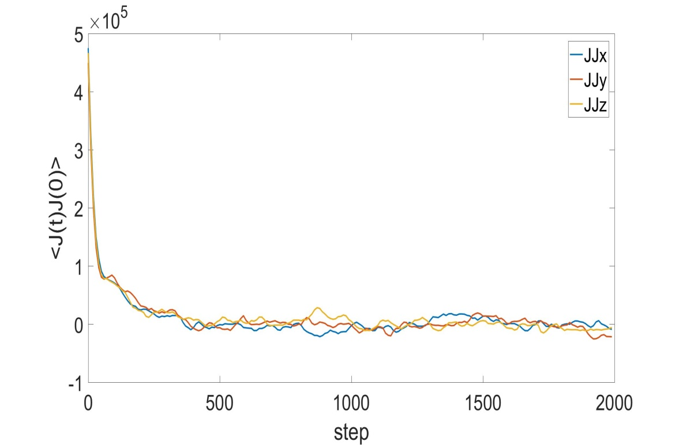
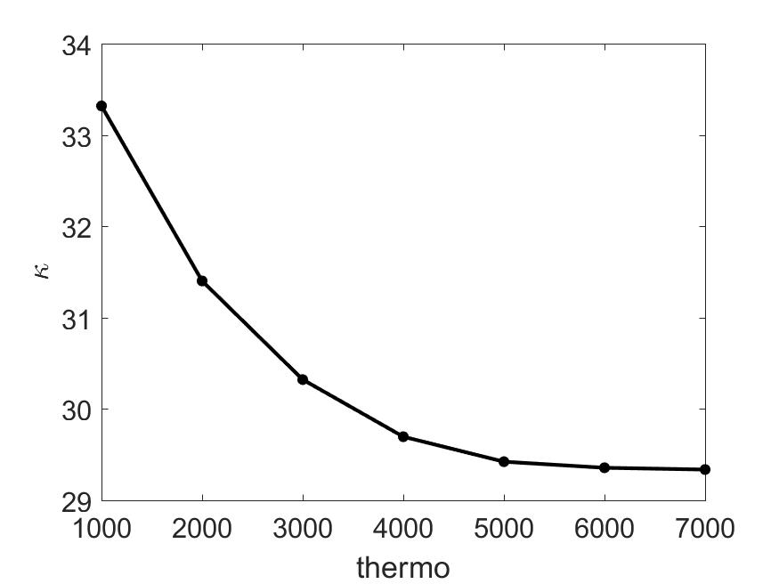
选择合适的模拟参数
固体氩：温度T=119.8K，晶格常数a=5.09Å，体系尺寸为10a×10a×10a。
合适的积分区间为4000。

Slide 6
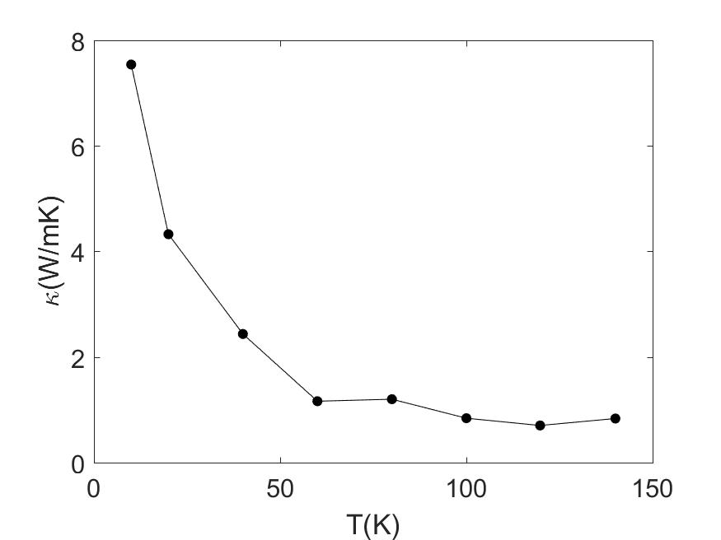
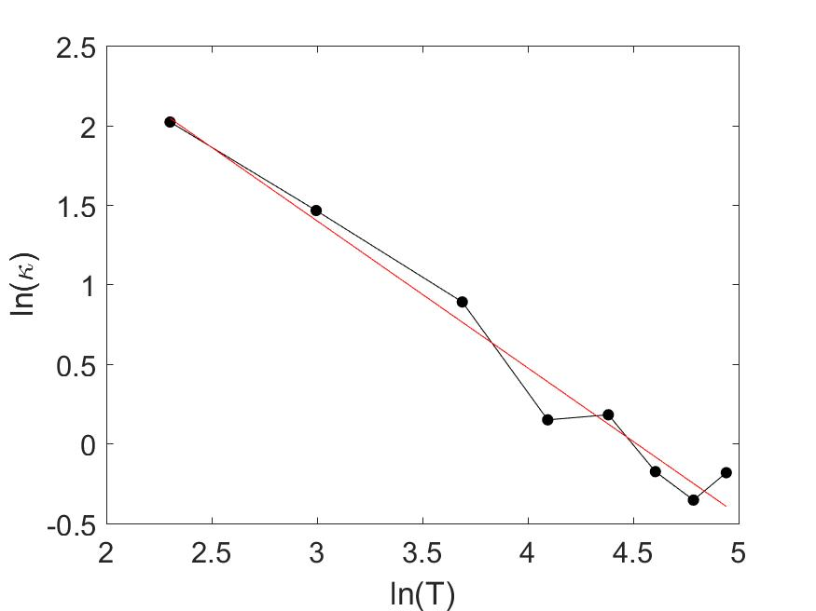
热导率与温度的关系
固体氩的热导率与温度反比。

Slide 7
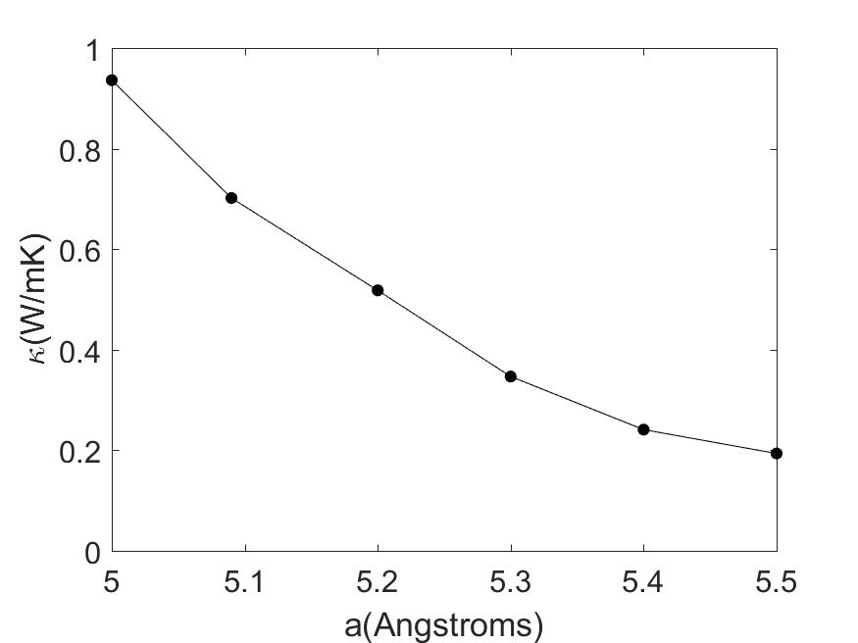
热导率与晶格常数的关系
固体氩的热导率随着晶格常数的增大而减小。

Slide 8
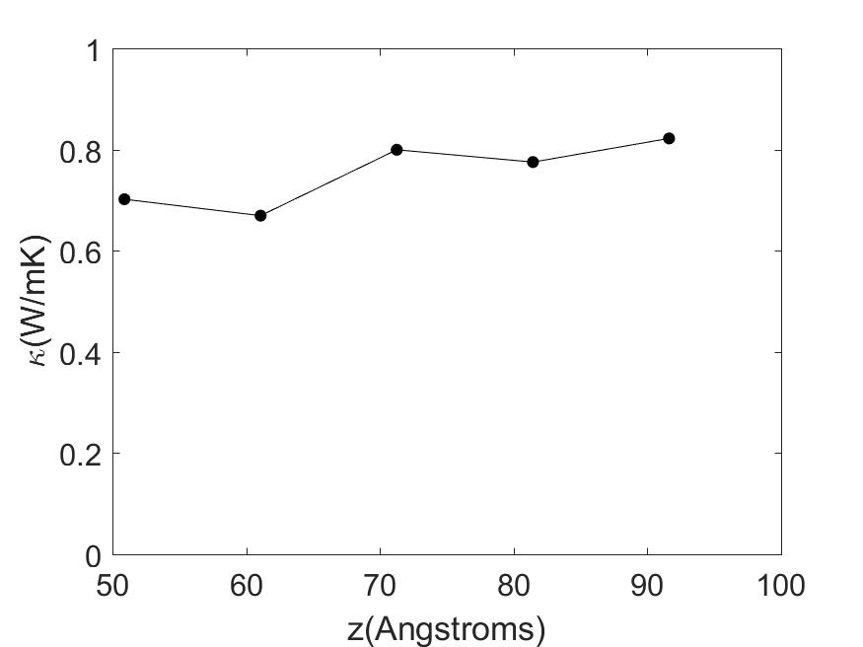
热导率与体系尺寸的关系
固体氩的热导率与体系尺寸无关。

Slide 9
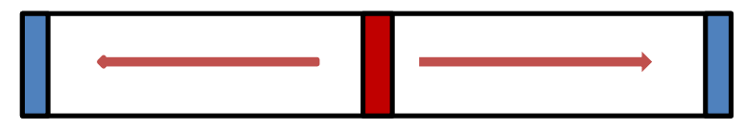
Muller Plathe方法
在热传导方向上每隔相同的一段距离分别设置高温区和低温区，每隔一段时间，将高温区能量最低粒子与低温区能量最高粒子做交换，经历一段模拟时间后到达稳态，即在高温区与低温区间建立一个温度缓变区。

Slide 10
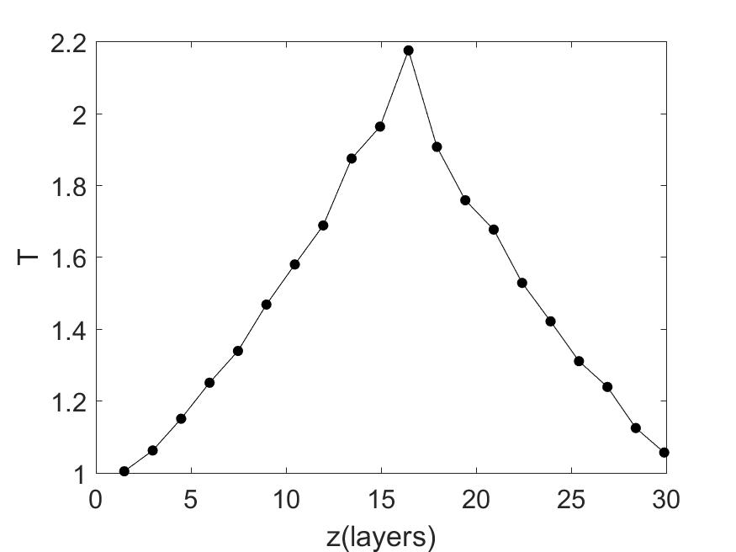
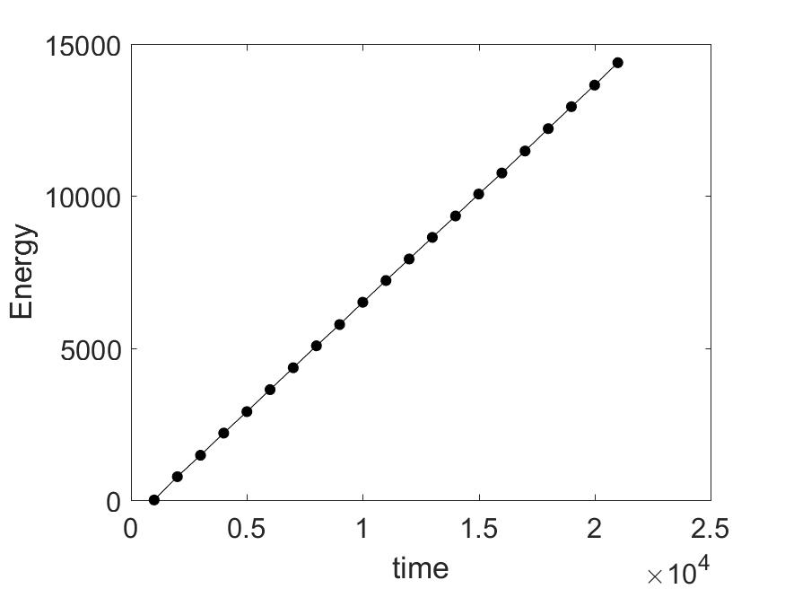
计算热导率

Slide 11
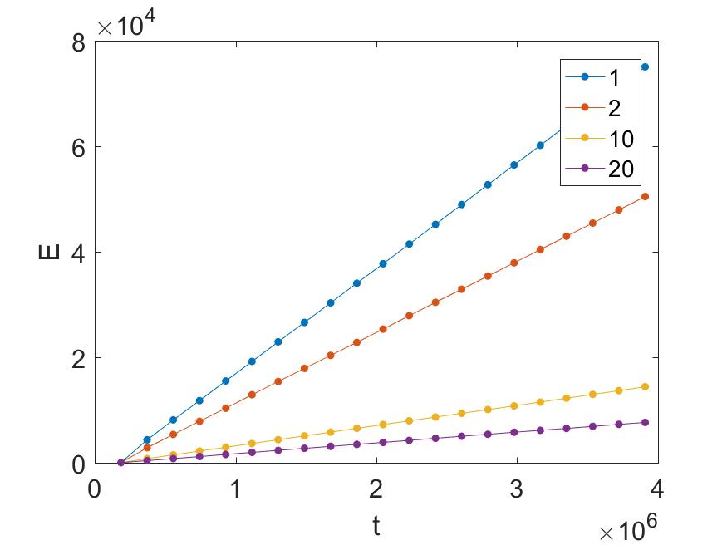
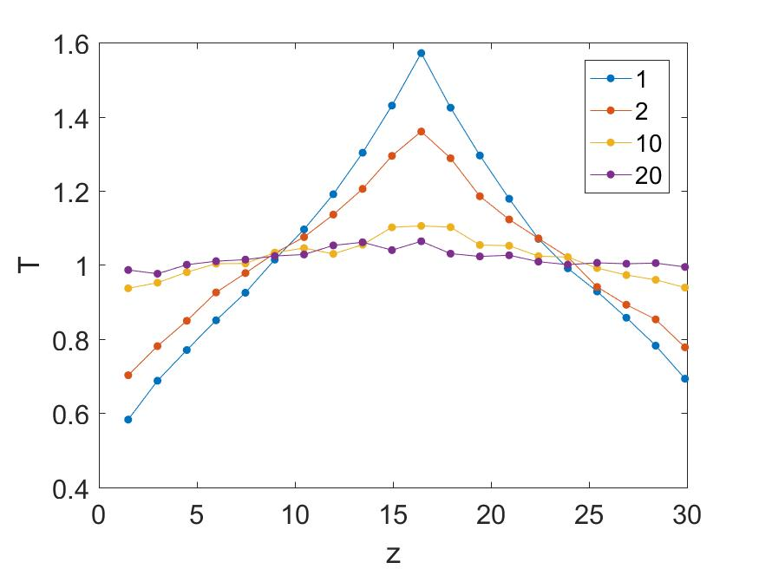
交换粒子的步数间隔对热导率计算的影响

Slide 12
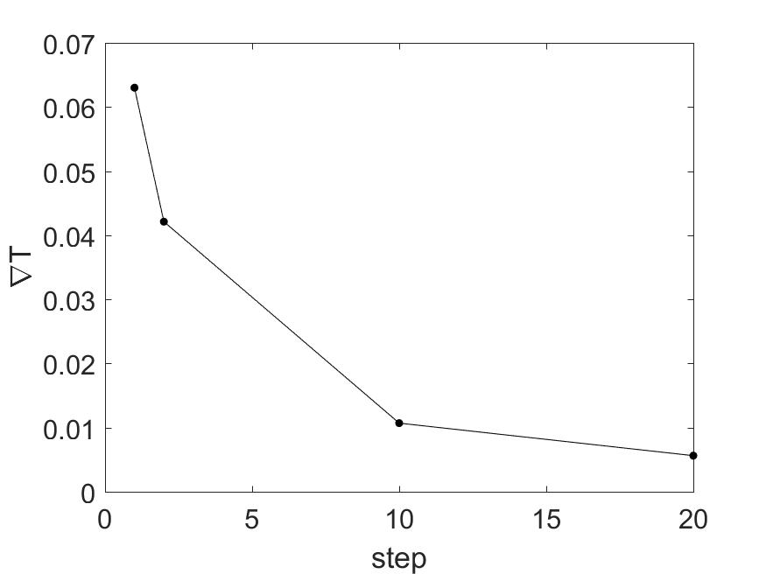
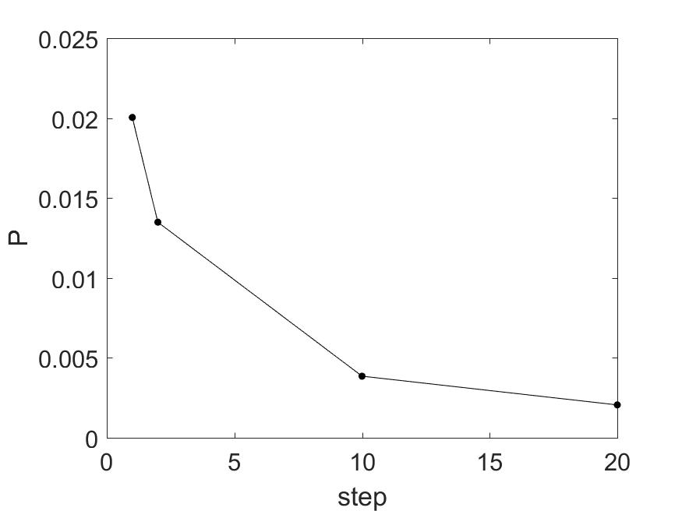
交换粒子的步数间隔对热导率计算的影响
交换粒子的步数间隔增大，体系的温度梯度减小，单位时间内流过体系的能量也减小。

Slide 13
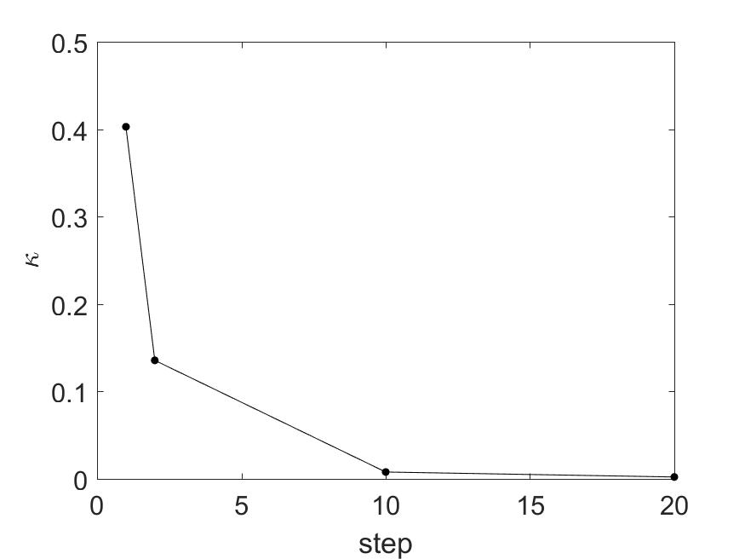
交换粒子的步数间隔对热导率计算的影响
若步数间隔太小，可能导致单位时间内流过体系的能量太大，破坏体系的稳定性。由此取在2-10之间较为合适。

Slide 14
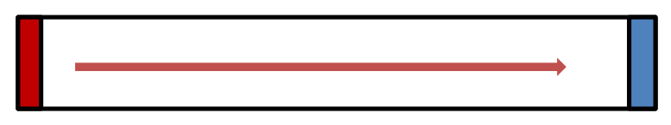
Thermostat方法
在热传导方向上分别设置两个相同大小的低温区和高温区，分别施加低温热浴和高温热浴（控制 NVT 不变）。
经历一段模拟时间后到达稳态，即在高温区与低温区间建立一个温度缓变区。

Slide 15
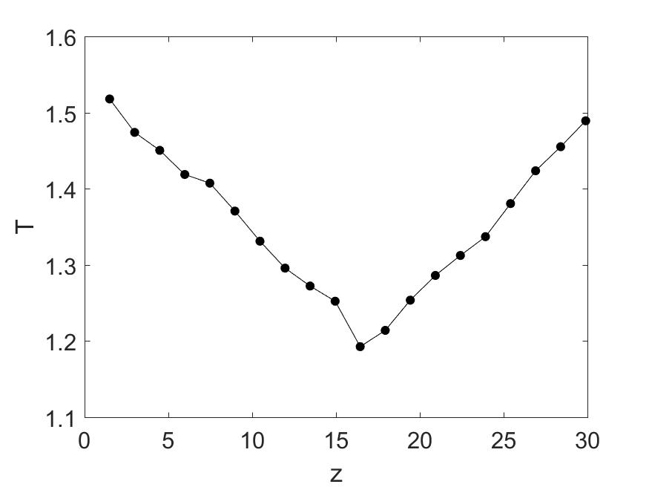
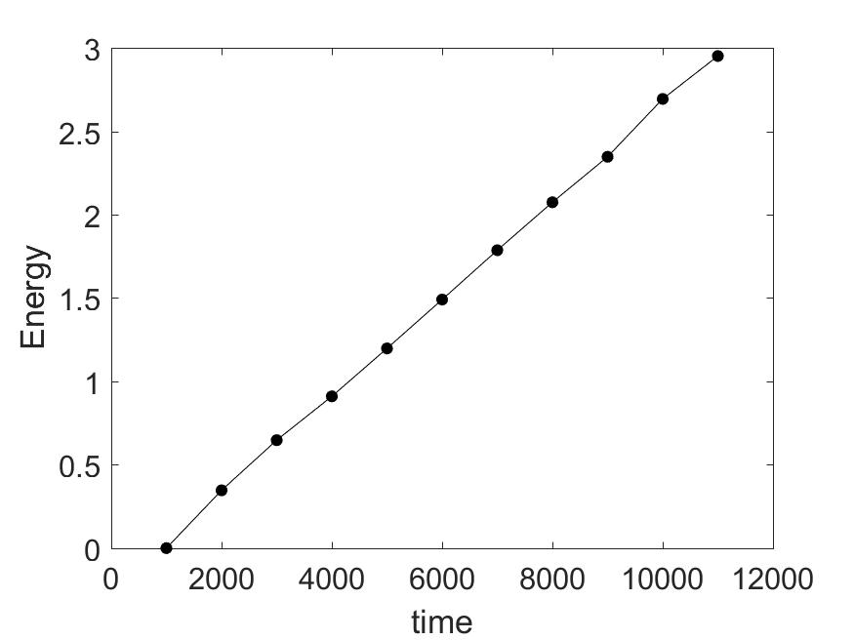
计算热导率

Slide 16
结论
温度T=119.8K，晶格常数a=5.09Å，体系尺寸为10a×10a×10a的条件下，通过三种方法求得固体氩的热导率分别为
Green Kubo方法：
Muller Plathe方法：
Thermostat方法：
并且探究得到固体氩的热导率与温度成反比，随着晶格常数的增加而减小，在平衡状态下固体氩的热导率与体系尺寸无关，在非平衡状态下有关。

Slide 17
参考文献
[1] LAMMPS Users Manual (30 Jul 2016 version).
[2] F Müllerplathe. A simple nonequilibrium molecular dynamics method for calculating the thermal conductivity. Journal of Chemical Physics, 106, 14(1997) :6082-6085.
[3] W.G. Hoover. Canonical dynamics: Equilibrium phase-space distributions. Phys. Rev. A, 31, 3(1985):1965.
[4] P.K. Schelling, S.R. Phillpot, P. Keblinski. Comparison of atomic-level simulation methods for computing thermal conductivity. Phys. Rev. B, 65, 14(2002).

